Slide 1










零死角玩转STM32
LTDC—液晶显示
淘宝：firestm32.taobao.com
论坛： www.chuxue123.com
扫描进入淘宝店铺

Slide 2
主讲内容
01
显示器简介
02
液晶控制原理
03
LTDC液晶控制器
04
DMA2D图形加速器
05
LTDC及DMA2D结构体
06
LTDC/DMA2D—液晶显示实验
参考资料:《零死角玩转STM32》
“LTDC/DMA2D—液晶显示”章节

Slide 3
LTDC—液晶显示
DMA2D图形加速器简介
在实际使用LTDC控制器控制液晶屏时，使LTDC正常工作后，往配置好的显存地址写入要显示的像素数据，LTDC就会把这些数据从显存搬运到液晶面板进行显示，而显示数据的容量非常大，所以我们希望能用DMA来操作，针对这个需求，STM32专门定制了DMA2D外设，它可用于快速绘制矩形、直线、分层数据混合、数据复制以及进行图像数据格式转换，可以把它理解为图形专用的DMA。

Slide 4
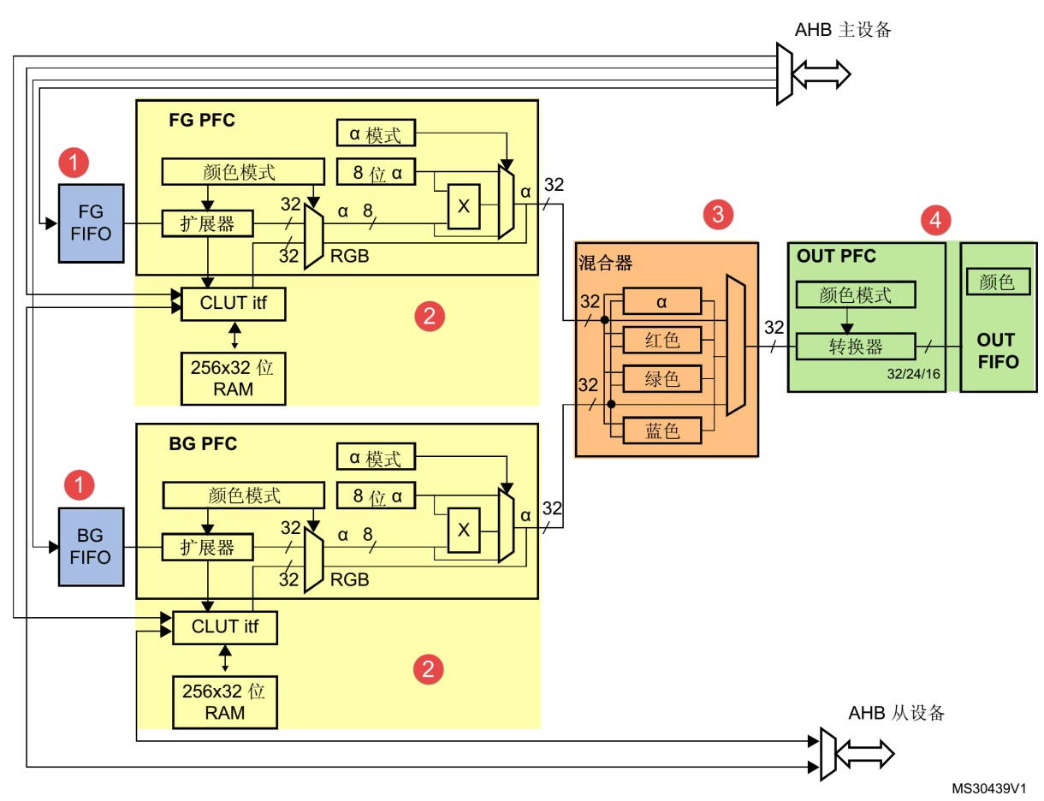
LTDC—液晶显示
DMA2D结构框图剖析
DMA2D的结构框图，它与前面LTDC结构里的图像处理单元很类似，主要为分层FIFO、PFC及彩色混合器。

Slide 5
LTDC—液晶显示
1. FG FIFO与BG FIFO
FG FIFO(Foreground FIFO)与BG FIFO(Backgroun FIFO)是两个64x32位大小的缓冲区，它们用于缓存从AHB总线获取的像素数据，分别专用于缓冲前景层和背景层的数据源。
AHB总线的数据源一般是SDRAM，也就是说在LTDC外设中配置的前景层及背景层数据源地址一般指向SDRAM的存储空间，使用SDRAM的部分空间作为显存。

Slide 6
LTDC—液晶显示
2.FG PFC与BG PFC
FG PFC(FG Pixel Format Convertor)与BG PFC(BG Pixel Format Convertor)是两个像素格式转换器，分别用于前景层和背景层的像素格式转换，不管从FIFO的数据源格式如何，都把它转化成字的格式(即32位)，ARGB8888。
图中的“ɑ”表示Alpha，即透明度，经过PFC，透明度会被扩展成8位的格式。
图中的“CLUT”表示颜色查找表(Color Lookup Table)，颜色查找表是一种间接的颜色表示方式，它使用一个256x32位的空间缓存256种颜色，颜色的格式是ARGB8888或RGB888。

Slide 7
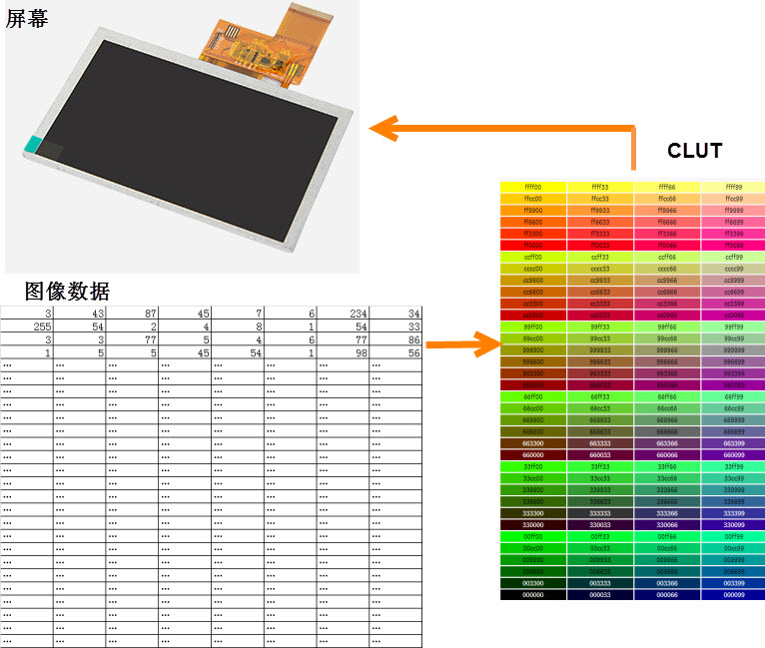
LTDC—液晶显示
2.FG PFC与BG PFC

Slide 8
LTDC—液晶显示
2.FG PFC与BG PFC
利用颜色查找表，实际的图像只使用这256种颜色，而图像的每个像素使用8位的数据来表示，该数据并不是直接的RGB颜色数据，而是指向颜色查找表的地址偏移，即表示这个像素点应该显示颜色查找表中的哪一种颜色。在图像大小不变的情况下，利用颜色查找表可以扩展颜色显示的能力，其特点是用8位的数据表示了一个24或32位的颜色，但整个图像颜色的种类局限于颜色表中的256种。DMA2D的颜色查找表可以由CPU自动加载或编程手动加载。

Slide 9
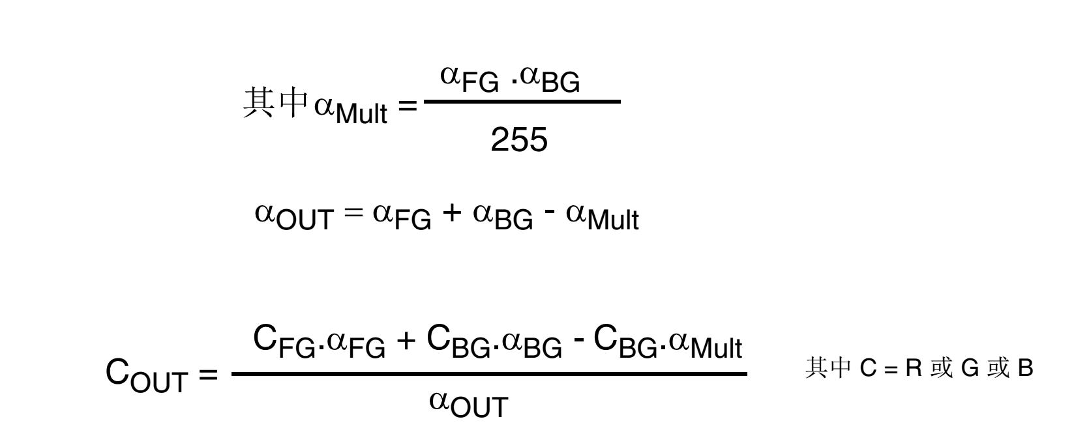
LTDC—液晶显示
3. 混合器
FIFO中的数据源经过PFC像素格式转换器后，前景层和背景层的图像都输入到混合器中运算，运算公式如下：
从公式可以了解到混合器的运算主要是使用前景和背景的透明度作为因子，对像素RGB颜色值进行加权运算。经过混合器后，两层数据合成为一层ARGB8888格式的图像。

Slide 10
LTDC—液晶显示
4.OUT PFC
OUT PFC是输出像素格式转换器，它把混合器转换得到的图像转换成目标格式，如ARGB8888、RGB888、RGB565、ARGB1555或ARGB4444，具体的格式可根据需要在输出PFC控制寄存器DMA2D_OPFCCR中选择。
STM32F429芯片使用LTDC、DMA2D及RAM存储器，构成了一个完整的液晶控制器。LTDC负责不断刷新液晶屏，DMA2D用于图像数据搬运、混合及格式转换，RAM存储器作为显存。其中显存可以使用STM32芯片内部的SRAM或外扩SDRAM/SRAM，只要容量足够大即可(至少要能存储一帧图像数据)。

Slide 11
零死角玩转STM32
THANKS
论坛： www.chuxue123.com
淘宝：firestm32.taobao.com
扫描进入淘宝店铺

